Slide 1
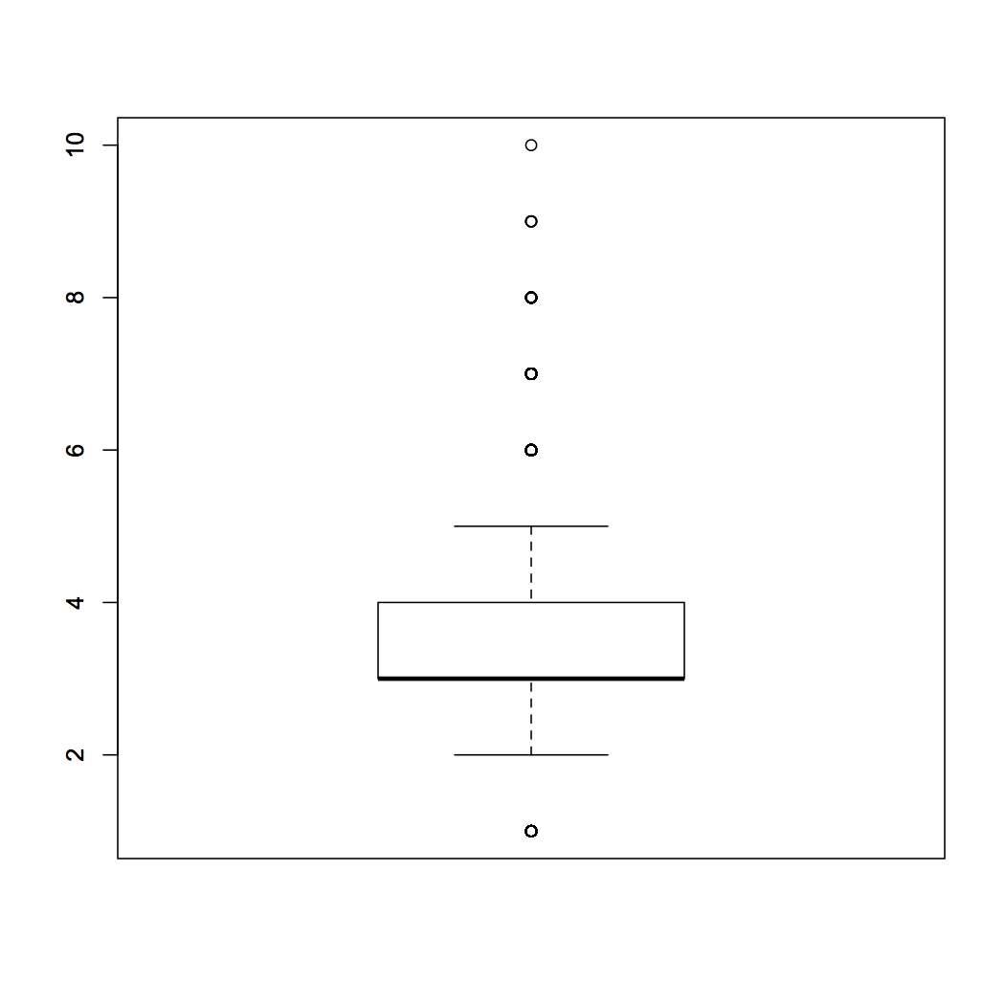
BOXPLOT: Exemplo MDAurélio
Q3 + 1,5*IQR
Q3
IQR
Q1 = Q2 (median: bold line)
Q1 – 1,5*IQR

